Slide 1

Presentation for Mini Project 1
상품 경매 플랫폼
Presented by
JAVA 222기 2조
김광민, 이종현, 박민성, 홍하영, 김윤정

Slide 2

1. KOCTION 이란?
KOCTION 사업소개
콕
+
Auction

Slide 3
1. KOCTION 이란?
KOCTION 사업소개
콕
+
Auction
→ 누구에게나 쉽고 간편한 경매 플랫폼

Slide 4


1. KOCTION 이란?
KOCTION 사업소개
KOCTION
판매자 A
구매자 B
경매 플랫폼
한정판 상품을 판매하고 싶어하는 판매자
판매 상품의 가격을 모르는 판매자
높은 가격을 받고 싶은 판매자
한정판 상품을 구매하고 싶어하는 구매자
구매 상품의 가격을 모르는 구매자
낮은 가격을 지불하고 싶은 구매자

Slide 5
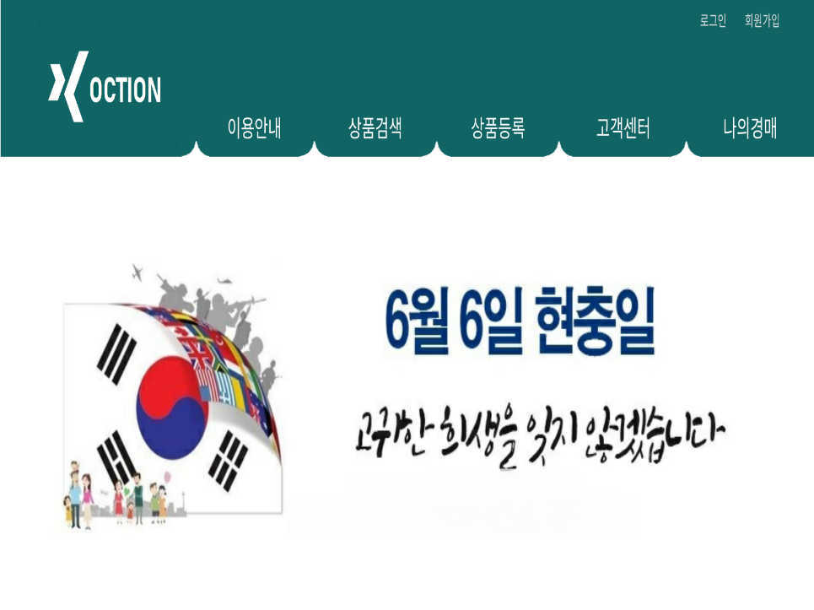
검색 키워드 입력 수 버튼을 통해 검색기능 지원
카테고리 별 아이콘 클릭 시 해당 카테고리에 해당하는 물품들을 최근 등록 순, 인기 순으로 나열하여 노출
2. UI 소개
메인 상품검색 상품등록 고객센터 나의경매
1
로그인 : 로그인 페이지로 이동
회원가입 : 회원가입 페이지로 이동
2. 메뉴탭 : 해당 메뉴 페이지로 이동
3. 배너 : 이벤트 및 안내사항 표시
메인페이지 - 상단부
2
3

Slide 6
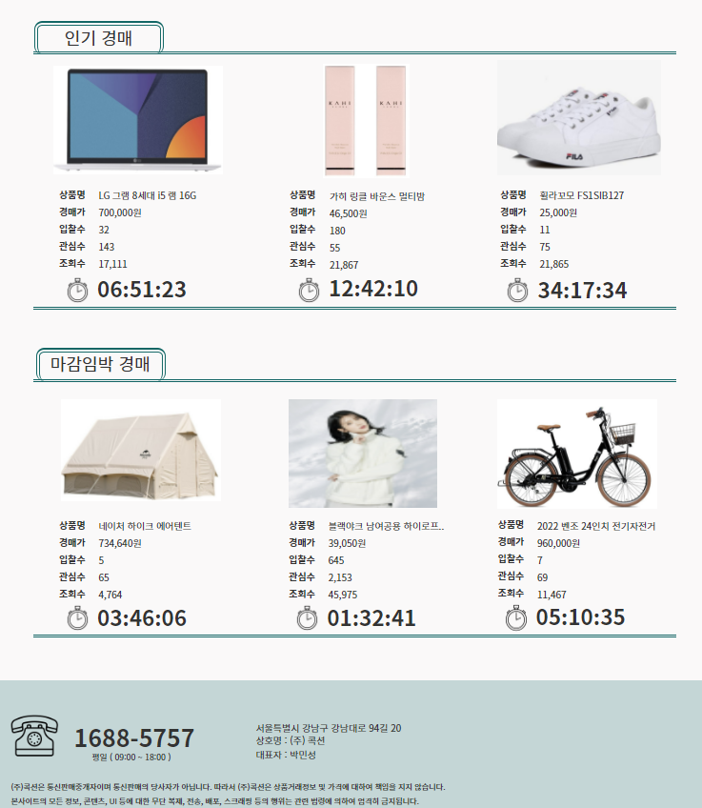
검색 키워드 입력 수 버튼을 통해 검색기능 지원
카테고리 별 아이콘 클릭 시 해당 카테고리에 해당하는 물품들을 최근 등록 순, 인기 순으로 나열하여 노출
2. UI 소개
메인 상품검색 상품등록 고객센터 나의경매
1
인기 경매 : 최근 관심수가 많은 물품들을 볼 수 있고, 상품을 클릭하면 해당 상품의 상세정보를 확인할 수 있음.
마감 임박 경매 : 마감 임박시간이 얼마 남지 않은 상품들을 볼 수 있고, 상품을 클릭하면 해당 상품의 상세정보를 확인할 수 있음
회사 정보, 저작권 등의 내용 확인 가능
메인페이지 - 하단부
2
3

Slide 7
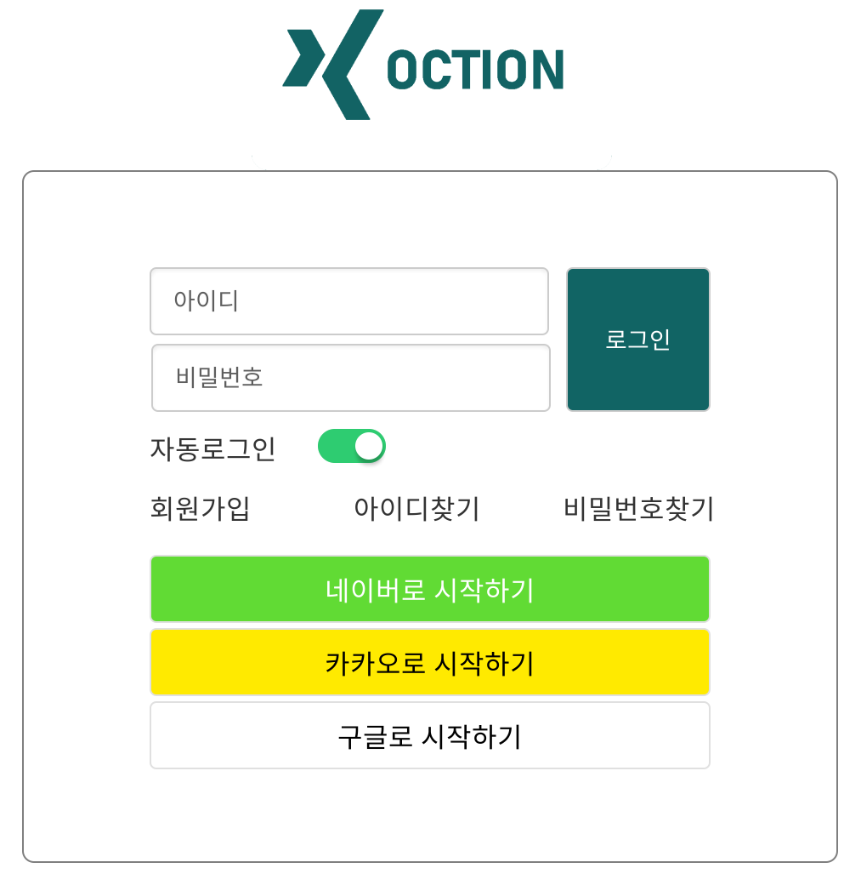
검색 키워드 입력 수 버튼을 통해 검색기능 지원
카테고리 별 아이콘 클릭 시 해당 카테고리에 해당하는 물품들을 최근 등록 순, 인기 순으로 나열하여 노출
2. UI 소개
메인 상품검색 상품등록 고객센터 나의경매
아이디 / 비밀번호 입력
자동 로그인 체크바
회원가입창으로 이동
아이디, 비밀번호 찾기창으로 이동
외부 포털사이트 계정으로 로그인
메인페이지 - 로그인
1
2
3
4
5

Slide 8
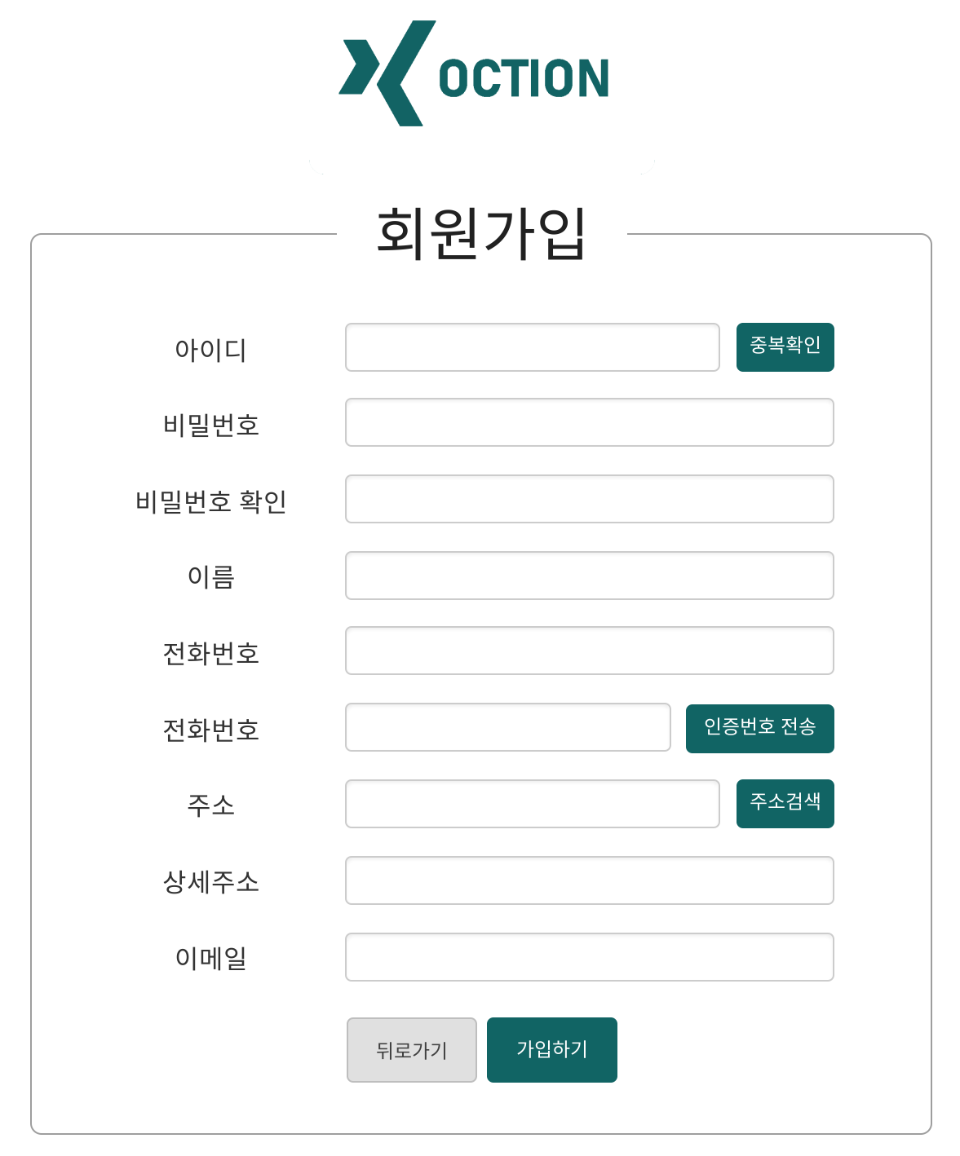
검색 키워드 입력 수 버튼을 통해 검색기능 지원
카테고리 별 아이콘 클릭 시 해당 카테고리에 해당하는 물품들을 최근 등록 순, 인기 순으로 나열하여 노출
2. UI 소개
메인 상품검색 상품등록 고객센터 나의경매
1
로고 클릭 시 홈 화면으로 이동
회원가입 정보 입력
아이디 중복확인
클릭 시 입력한 전화번호로 인증번호 발송 및 인증번호 확인 버튼으로 변경
클릭 시 주소검색 팝업창 열림
이전 페이지로 이동
가입 후 로그인 페이지로 이동
메인페이지 - 회원가입
2
3
4
5
6
7

Slide 9
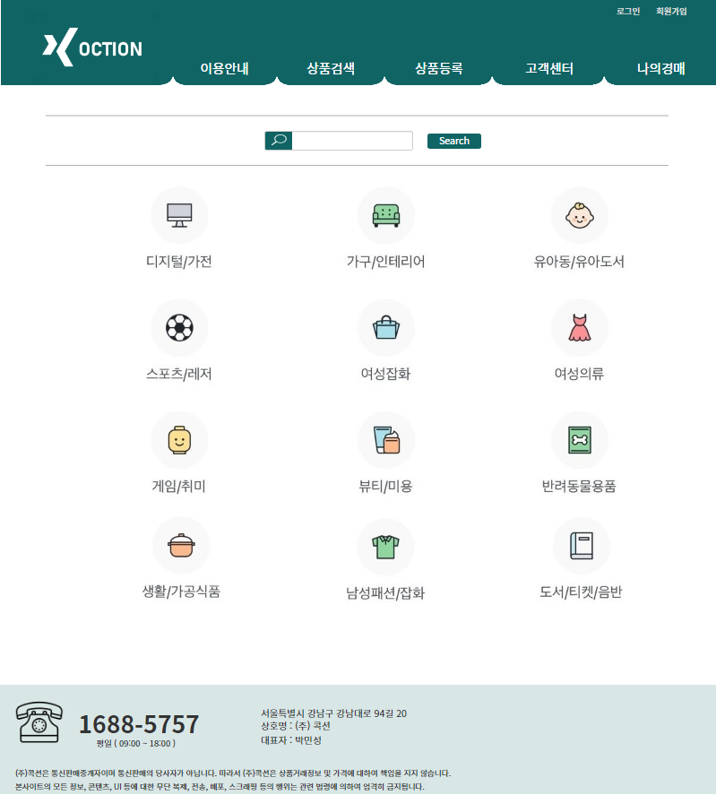
검색 키워드 입력 수 버튼을 통해 검색기능 지원
카테고리 별 아이콘 클릭 시 해당 카테고리에 해당하는 물품들을 최근 등록 순, 인기 순으로 나열하여 노출
2. UI 소개
메인 상품검색 상품등록 고객센터 나의경매
검색 키워드 입력 수 버튼을 통해 검색기능 지원
카테고리 별 아이콘 클릭 시 해당 카테고리에 해당하는 물품들을 최근 등록 순, 인기 순으로 나열하여 노출
상품검색 - 메인
1
2

Slide 10
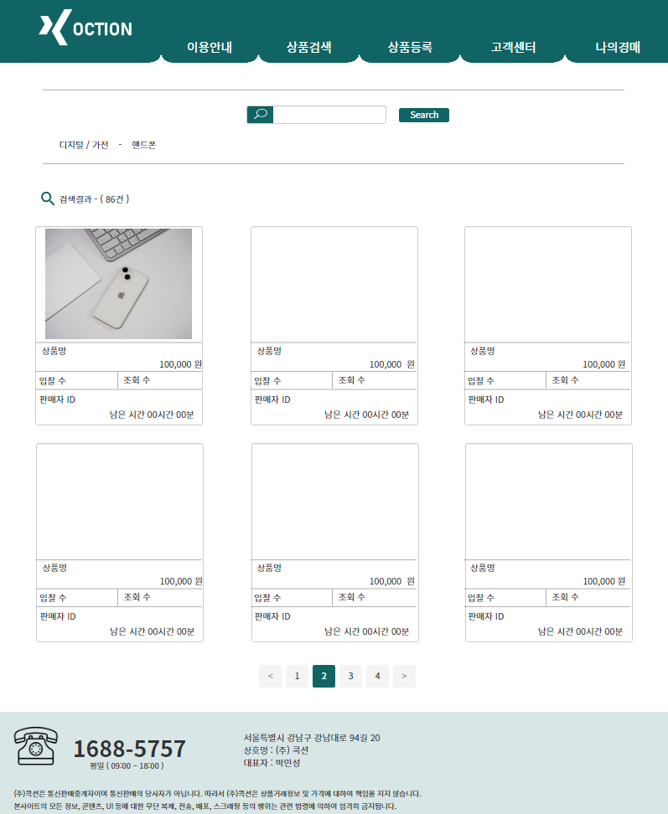
검색 키워드 입력 수 버튼을 통해 검색기능 지원
카테고리 별 아이콘 클릭 시 해당 카테고리에 해당하는 물품들을 최근 등록 순, 인기 순으로 나열하여 노출
2. UI 소개
메인 상품검색 상품등록 고객센터 나의경매
해당 검색 키워드로 검색 하여 노출 된 물품들이 어느 카테고리에 해당하는지 카테고리 목록 노출
검색된 물품의 개수
물품의 축소된 사진과 간략한 정보 제공
클릭 시 물품 상세정보 페이지로 이동
4. 하단 버튼을 통해 다음 물품리스트 확인
가능한 페이지로 이동 가능
상품검색 - 상품조회
1
2
3
4

Slide 11
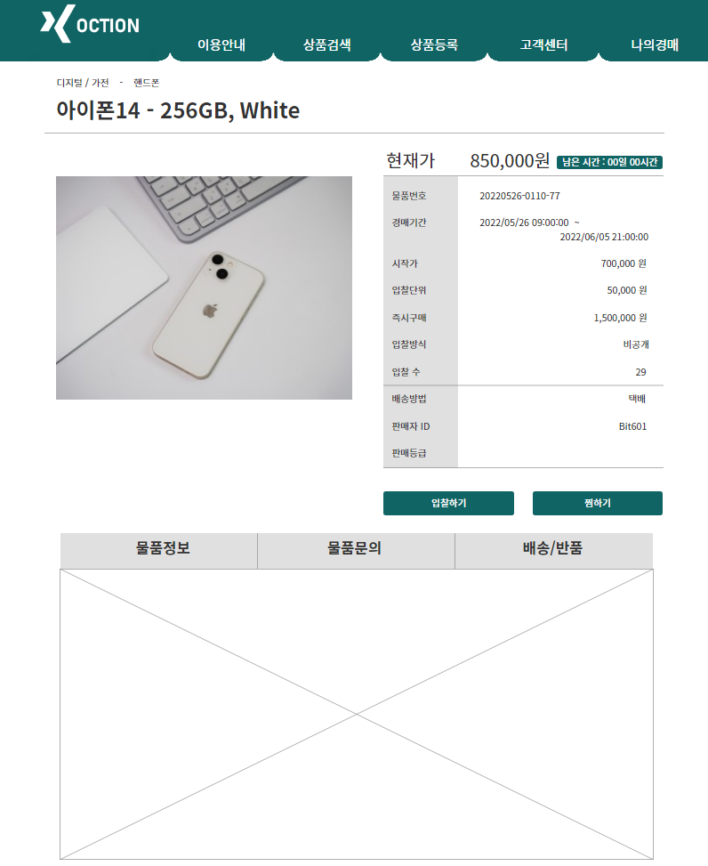
검색 키워드 입력 수 버튼을 통해 검색기능 지원
카테고리 별 아이콘 클릭 시 해당 카테고리에 해당하는 물품들을 최근 등록 순, 인기 순으로 나열하여 노출
2. UI 소개
메인 상품검색 상품등록 고객센터 나의경매
상품 등록 시 첨부하였던 사진들을 물품 메인 사진 하단에 버튼을 통해 좌, 우로 넘겨볼 수 있음
물품의 핵심정보 확인가능
입찰하기 버튼을 통해 입찰 페이지로 이동 가능
찜 하기를 통해 관심상품으로 등록 가능(나의 경매정보에서 확인가능)
물품에 대한 자세한 정보 확인가능
물품에 대한 문의사항이 생긴 경우 문의 가능
상품검색 - 상세조회
1
2
3
4
5
6

Slide 12
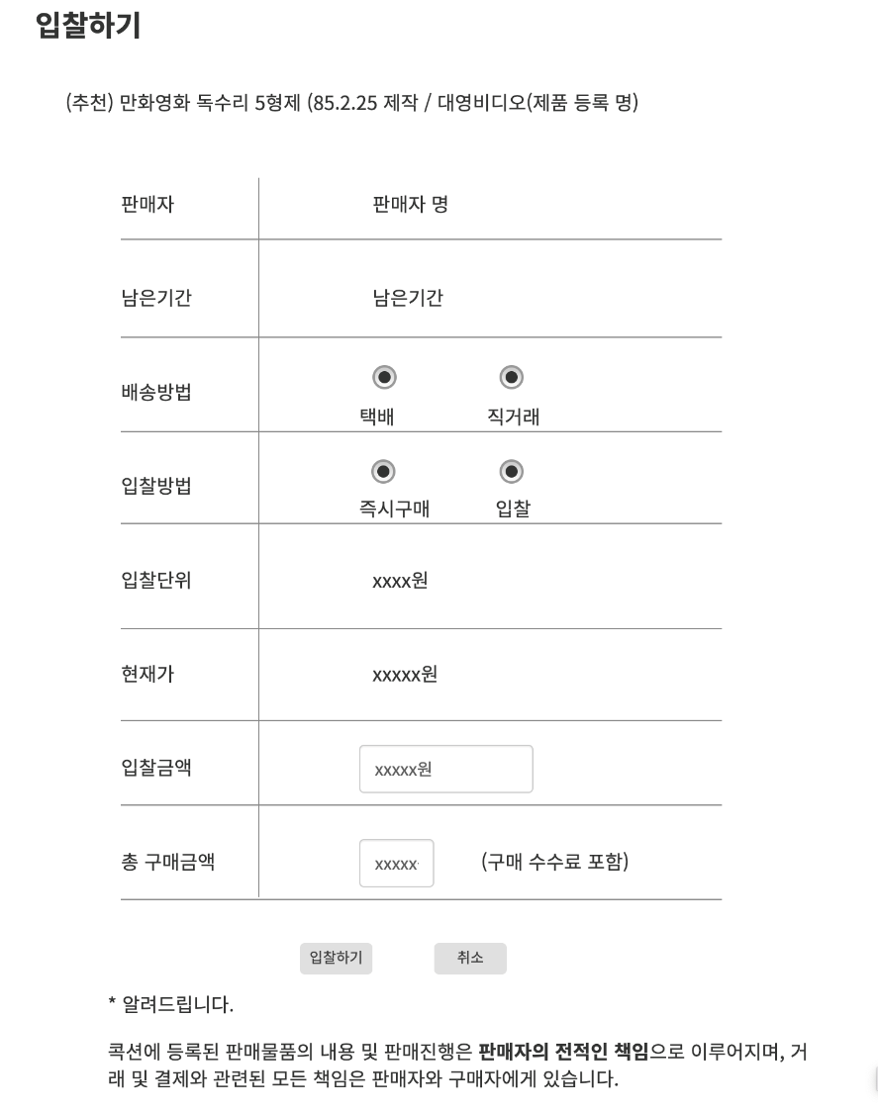
검색 키워드 입력 수 버튼을 통해 검색기능 지원
카테고리 별 아이콘 클릭 시 해당 카테고리에 해당하는 물품들을 최근 등록 순, 인기 순으로 나열하여 노출
2. UI 소개
메인 상품검색 상품등록 고객센터 나의경매
비회원이 경매 물품 입찰 버튼 클릭 시, 로그인 페이지로 이동
구매자는 입찰 버튼 클릭 시, 경매 물품 상세 정보 조회 표시
구매자는 입찰 방법에 대해 즉시구매가 선택 시, 입찰 금액 입력 불가능
구매자는 입찰 방법에 대해 입찰가 선택 시, 입찰 금액 입력 가능
구매자는 배송 방법에 대해 직거래, 택배 선택 가능
상품검색 - 응찰하기

Slide 13
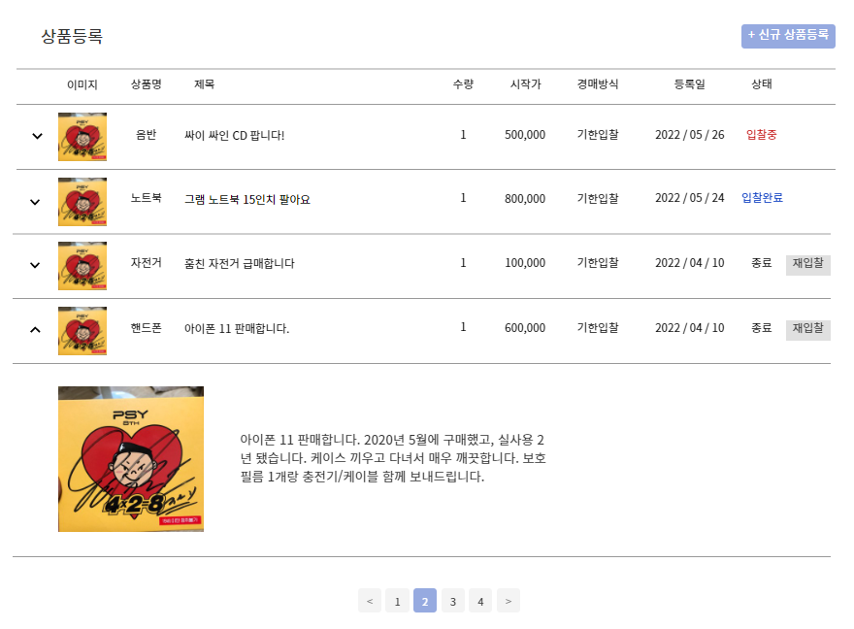
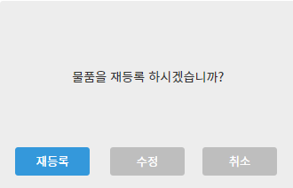
검색 키워드 입력 수 버튼을 통해 검색기능 지원
카테고리 별 아이콘 클릭 시 해당 카테고리에 해당하는 물품들을 최근 등록 순, 인기 순으로 나열하여 노출
2. UI 소개
메인 상품검색 상품등록 고객센터 나의경매
신규상품 등록 페이지로 이동
클릭 시 아래로 슬라이드 창이 생기고, 재클릭하면 슬라이드 창 닫힘
아래로 창이 길어지며 세부 내용 확인 가능
클릭 시, 하단의 선택 팝업창 생성
1
상품등록 - 메인
4
2
3

Slide 14
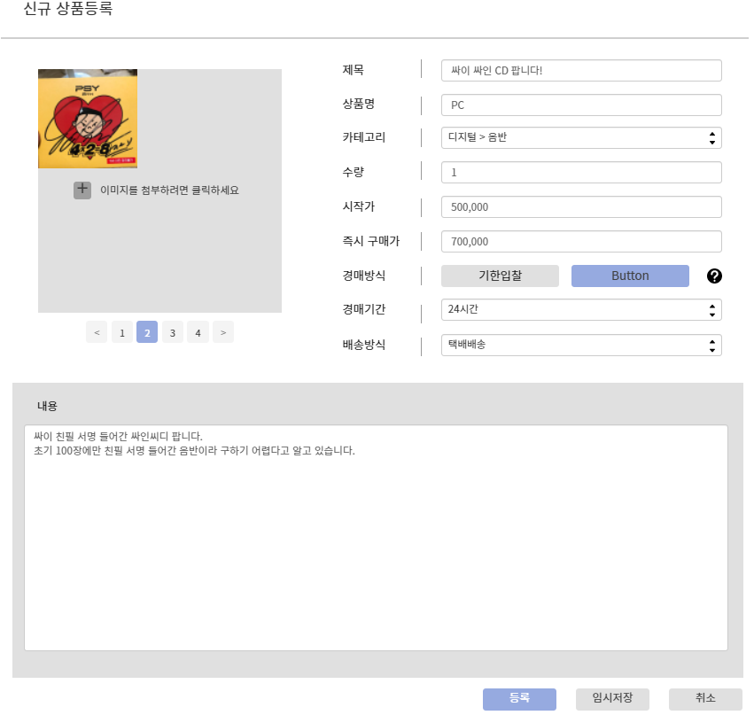
검색 키워드 입력 수 버튼을 통해 검색기능 지원
카테고리 별 아이콘 클릭 시 해당 카테고리에 해당하는 물품들을 최근 등록 순, 인기 순으로 나열하여 노출
2. UI 소개
메인 상품검색 상품등록 고객센터 나의경매
클릭 시, 이미지 파일 경로 선택 팝업창 생성 후 선택하면 해당 칸에 이미지 출력 및 등록
주요 정보 입력
등록 / 임시저장 / 취소
상품등록 - 신규등록
1
2
3

Slide 15
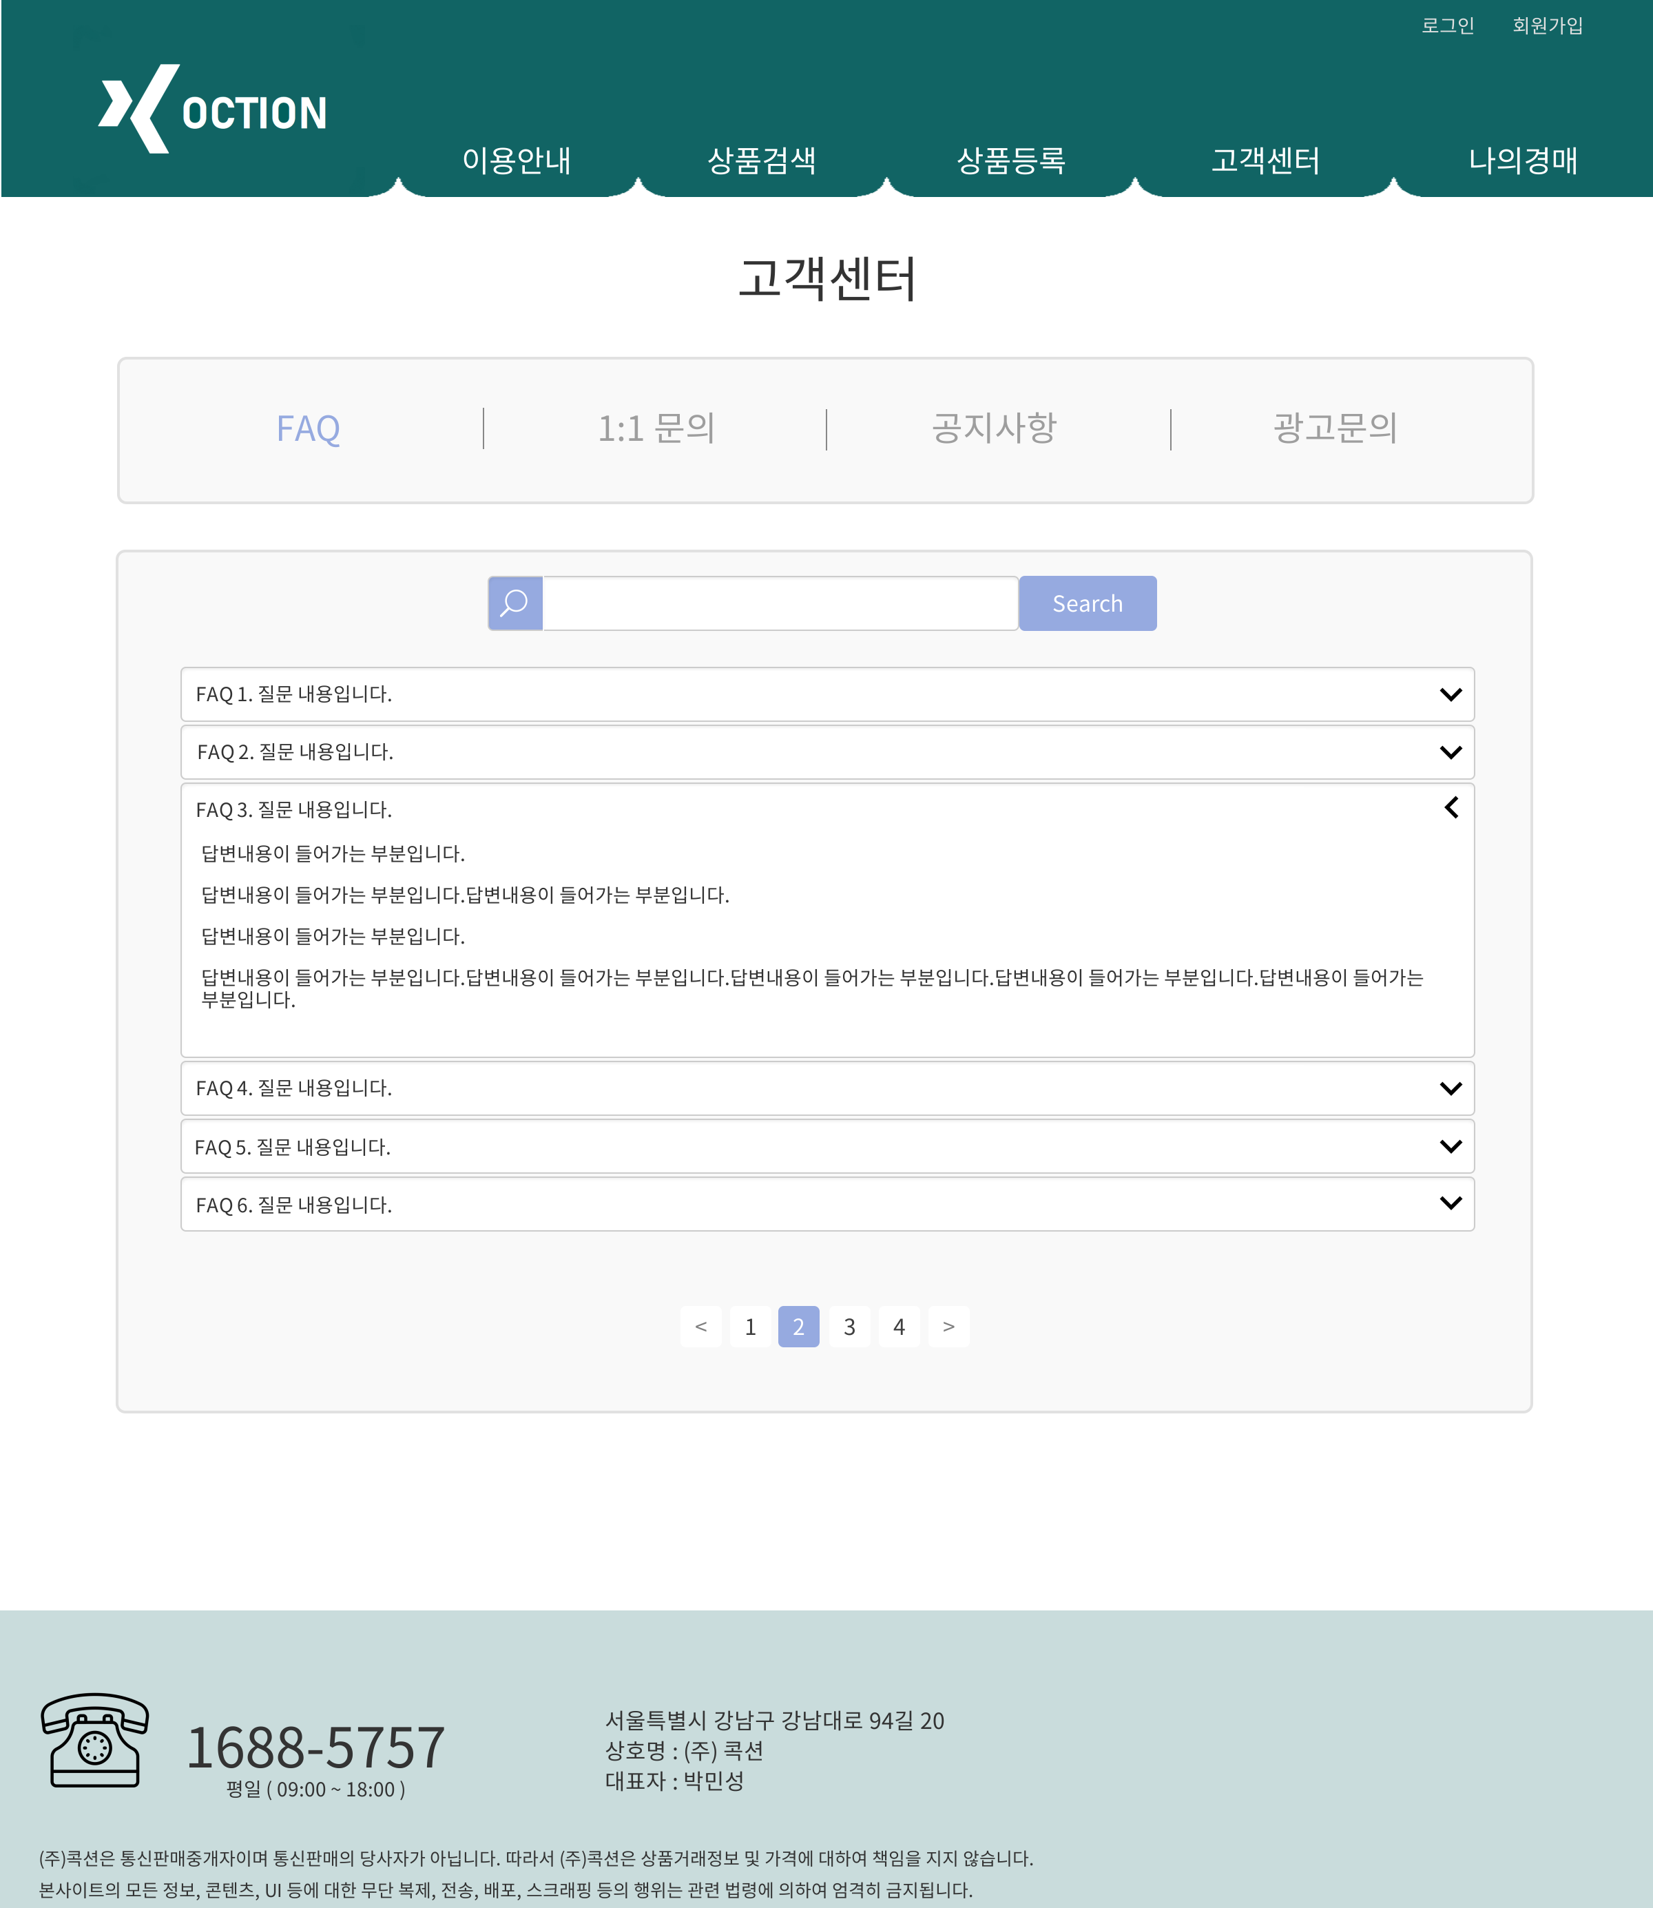
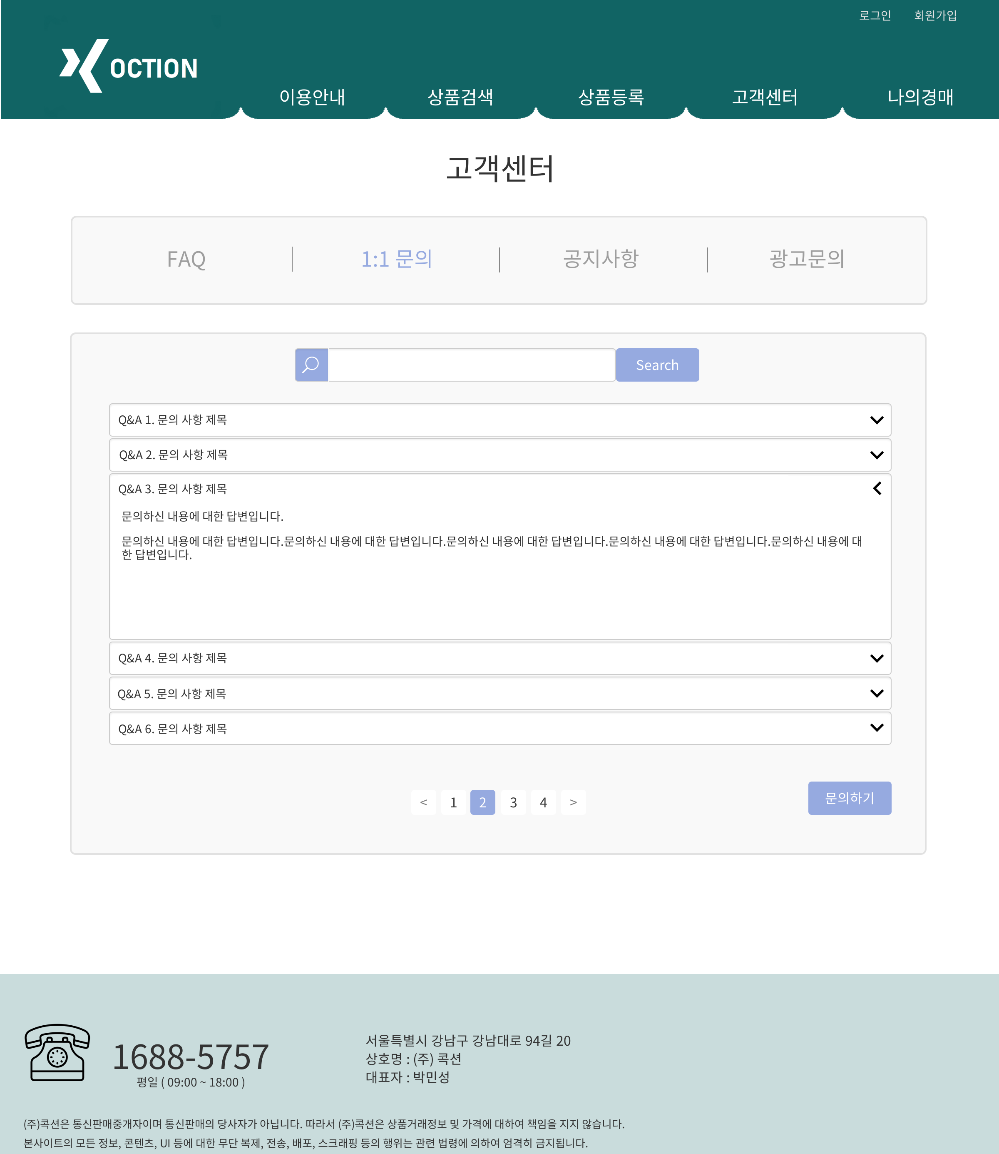
검색 키워드 입력 수 버튼을 통해 검색기능 지원
카테고리 별 아이콘 클릭 시 해당 카테고리에 해당하는 물품들을 최근 등록 순, 인기 순으로 나열하여 노출
2. UI 소개
메인 상품검색 상품등록 고객센터 나의경매
1
현재 메뉴가 고객센터 페이지임을 표시
4가지 내부 메뉴를 클릭하여 해당 페이지로 이동
(현재 페이지 포인트 컬러로 표현)
3. 키워드를 통한 검색
4. 자주 묻는 질문 리스트
우측 화살표 클릭 시 해당 질문의 답변내용
확장
5. 1:1문의: 문의하기 버튼으로 1:1문의 작성
가능
고객센터 - 메인
2
3
4
5

Slide 16
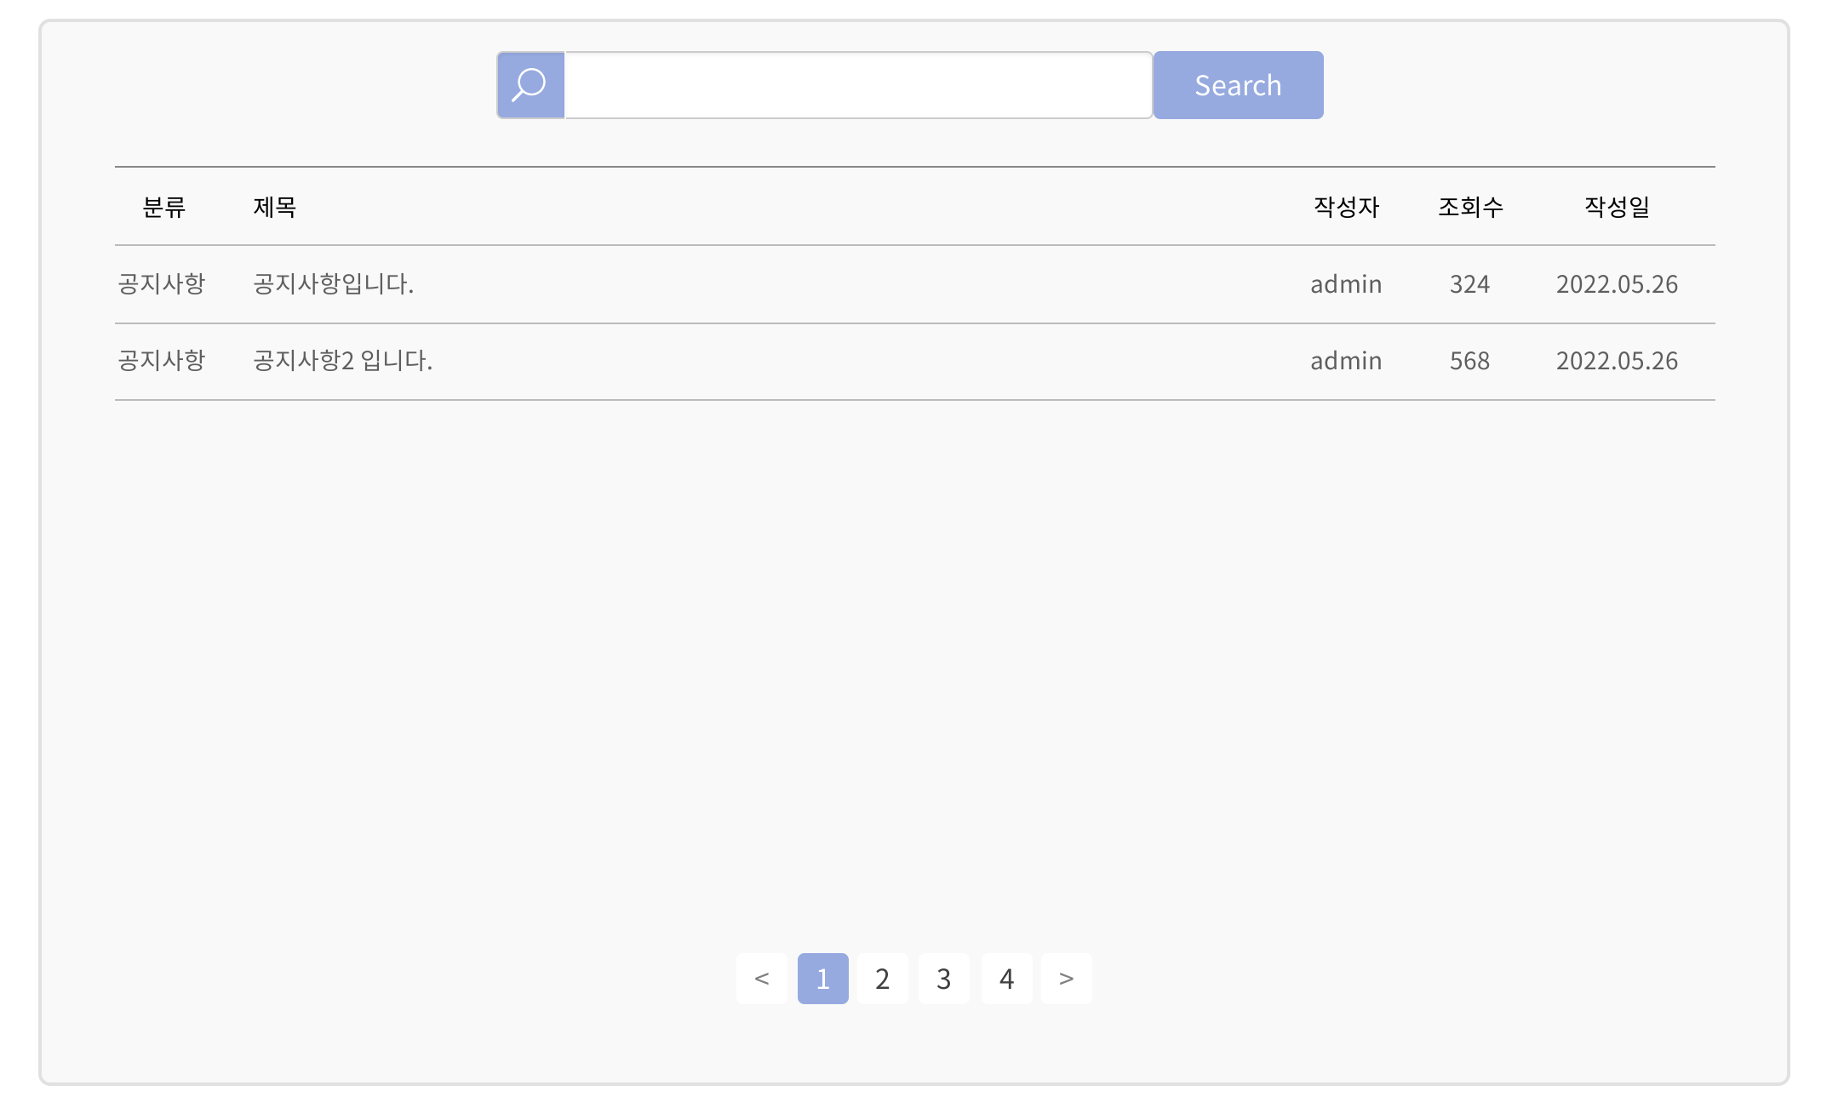
검색 키워드 입력 수 버튼을 통해 검색기능 지원
카테고리 별 아이콘 클릭 시 해당 카테고리에 해당하는 물품들을 최근 등록 순, 인기 순으로 나열하여 노출
2. UI 소개
메인 상품검색 상품등록 고객센터 나의경매
1. 공지사항 게시판형식으로 표시
관리자 로그인 시 글쓰기 버튼 활성화
2. 게시판 페이지 표시, 변경
(FAQ, 1:1문의 공통)
고객센터 - 공지사항
1
2

Slide 17
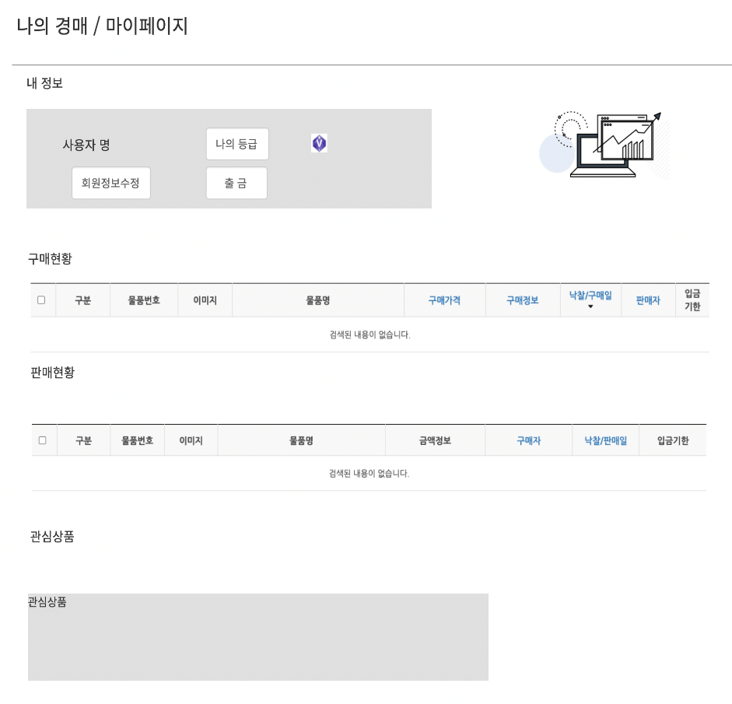
검색 키워드 입력 수 버튼을 통해 검색기능 지원
카테고리 별 아이콘 클릭 시 해당 카테고리에 해당하는 물품들을 최근 등록 순, 인기 순으로 나열하여 노출
2. UI 소개
메인 상품검색 상품등록 고객센터 나의경매
1. 등급표
- ‘VIP, Gold, Silver, 일반’ 의 회원등급 구성
2. 회원정보수정 페이지 이동
3. 결제 시스템 페이지 이동
4. 제품 클릭 시, 제품페이지로 이동
해당 박스에서 이전 기록도 확인 가능
5. 제품 클릭 시, 제품 수정 페이지로 이동
해당 박스에서 이전 기록도 확인 가능
6. 제품 클릭 시, 제품페이지로 이동
해당 박스에서 이전 기록도 확인 가능
나의경매 - 메인
1
2
3
4
5
6

Slide 18
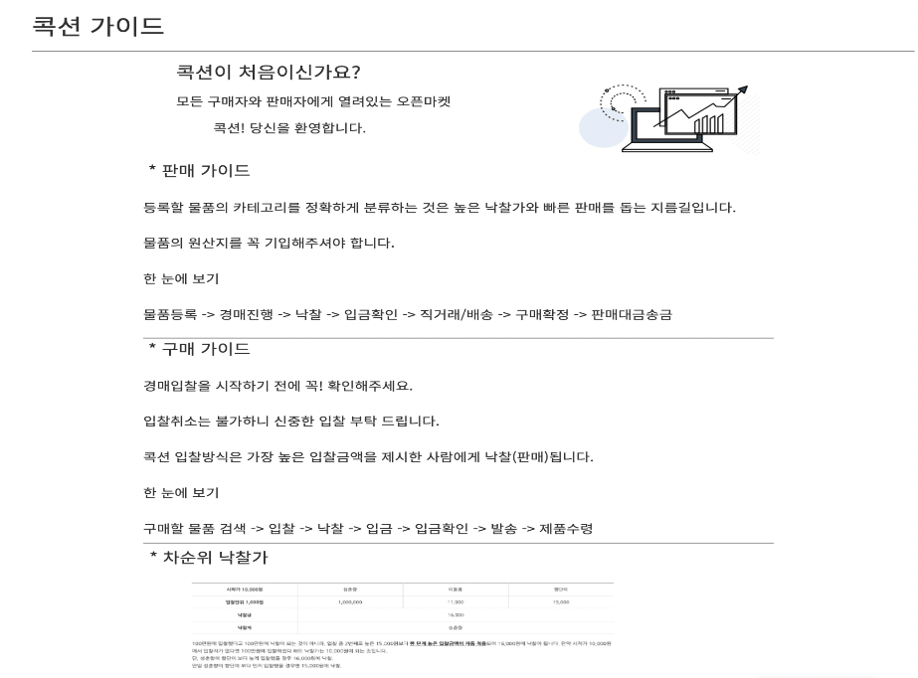
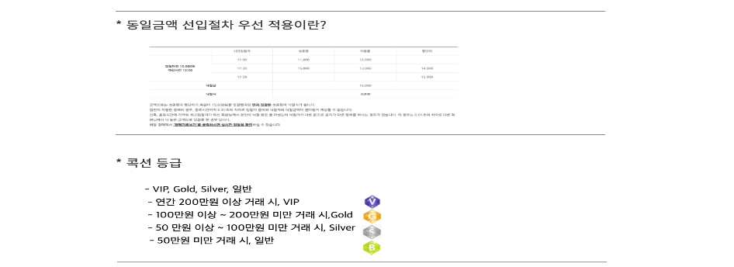
검색 키워드 입력 수 버튼을 통해 검색기능 지원
카테고리 별 아이콘 클릭 시 해당 카테고리에 해당하는 물품들을 최근 등록 순, 인기 순으로 나열하여 노출
2. UI 소개
메인 상품검색 상품등록 고객센터 나의경매
1
1. 콕션에 대한 전반적인 가이드 안내
2. 회원 등급 명시
나의경매 - 이용안내
2

Slide 19
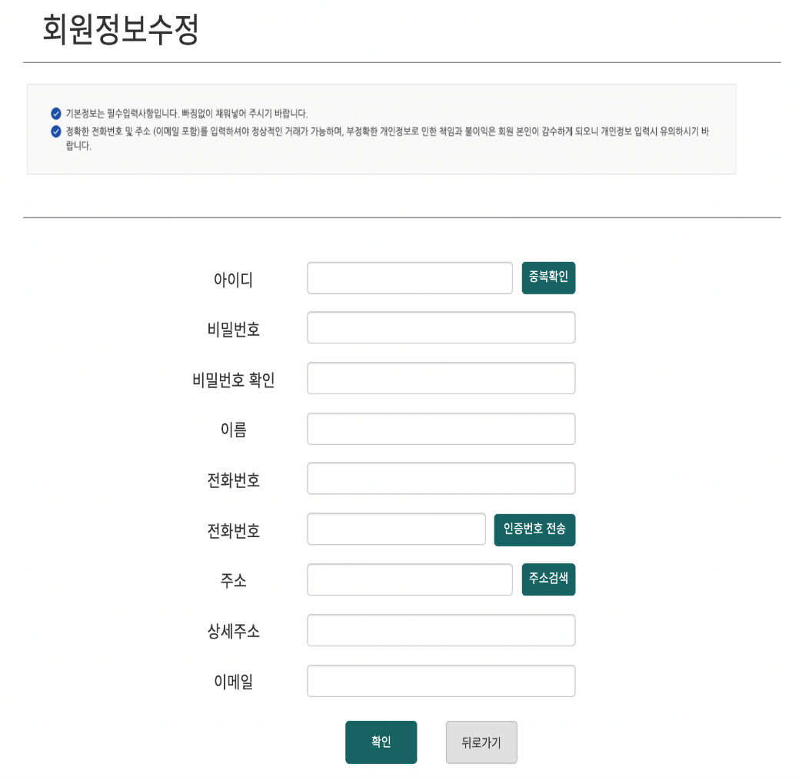
검색 키워드 입력 수 버튼을 통해 검색기능 지원
카테고리 별 아이콘 클릭 시 해당 카테고리에 해당하는 물품들을 최근 등록 순, 인기 순으로 나열하여 노출
2. UI 소개
메인 상품검색 상품등록 고객센터 나의경매
회원정보 수정
회원가입 페이지와 동일한 구성
나의경매 - 회원정보수정

Slide 20
검색 키워드 입력 수 버튼을 통해 검색기능 지원
카테고리 별 아이콘 클릭 시 해당 카테고리에 해당하는 물품들을 최근 등록 순, 인기 순으로 나열하여 노출
3. Q & A
KOCTION에 궁금한 점?
Q & A

Slide 21
검색 키워드 입력 수 버튼을 통해 검색기능 지원
카테고리 별 아이콘 클릭 시 해당 카테고리에 해당하는 물품들을 최근 등록 순, 인기 순으로 나열하여 노출
감사합니다!

